Slide 1


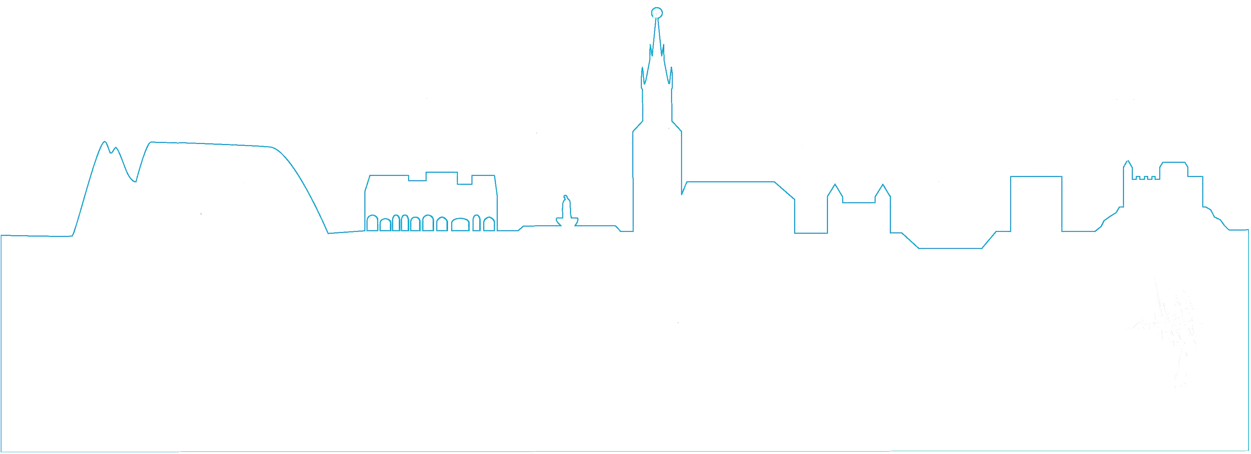
Dati, digitale, futuro: il PNRR ICT che lascia il segno
25 marzo 2026
Ripartizione 2 – Programmazione, controllo, sistema informativo

Slide 2

Presentati al Dipartimento per la Trasformazione Digitale 7 progetti della misura M1C1 riguardante la digitalizzazione delle PA locali: finanziamento complessivo di € 1.331.797
Migrazione al cloud
Piattaforma Digitale Nazionale Dati
Notifiche digitali (SEND
Archivio Nazionale Numeri Civici Strade Urbane
Esperienza del cittadino
Archivio Nazionale di Stato Civile
Adozione Pago PA
Ripartizione 2 – Programmazione, controllo, sistema informativo

Slide 3


Migrazione al cloud
Il cloud è la nuova casa dei dati pubblici: sicura, moderna e pronta al futuro
I servizi informatici del Comune in un Data Center più Sicuro: Il Cloud (Misura PNRR 1.2)
Abbiamo trasferito i nostri dati e servizi sulla infrastruttura Cloud certificata del Polo Strategico Nazionale (PSN).
I dati gestiti sono protetti da attacchi informatici con i più alti standard di sicurezza rispettando i principi di sostenibilità (DNSH)
Finanziamento PNRR: € 822.474,00
Ripartizione 2 – Programmazione, controllo, sistema informativo

Slide 4
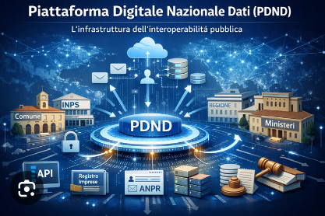
Piattaforma Nazionale Digitale Dati (PDND)
PDND: il grande ponte digitale che unisce tutti i dati delle PA
Interoperabilità tra Pubbliche Amministrazioni: la Piattaforma Dati (Misura PNRR 1.3.1)
Con la Piattaforma Digitale Nazionale Dati (PDND) gli Enti Pubblici «parlano» tra loro: l’interscambio dati avviene nel rispetto della privacy e sicurezza informatica.
Attuazione completamente realizzata dal settore IT comunale
Finanziamento PNRR: € 203.435,00
Ripartizione 2 – Programmazione, controllo, sistema informativo

Slide 5

Piattaforma notifiche digitali
Con SEND sai sempre quando il Comune ti scrive
Notifiche digitali – SEND (Misura PNRR 1.4.5)
Le comunicazioni a valore legale – come atti amministrativi e multe - viaggiano in digitale
Scegliere un domicilio digitale significa eliminare code agli sportelli, ricevere tutto in modo immediato e ridurre i costi di notifica rispetto alle tradizionali raccomandate cartacee
SEND notifiche digitali
La piattaforma SEND
Finanziamento PNRR: € 69.000,00
Ripartizione 2 – Programmazione, controllo, sistema informativo

Slide 6
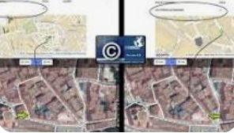
Numeri civici delle strade urbane
Il navigatore ufficiale della PA: non perdiamoci!
Archivio Nazionale dei Numeri Civici delle Strade Urbane (Misura PNRR 1.3.1 - ANNCSU)
Il progetto mette ordine nel caos di vie, vicoli e numeri civici, assicurando che ogni coordinata in Italia sia univoca e certificata: un solo archivio per tutti i Comuni
È indispensabile per:
  protezione civile e soccorsi
  pianificazione urbana
  atti amministrativi
Finanziamento PNRR: € 18.990,54
Ripartizione 2 – Programmazione, controllo, sistema informativo

Slide 7
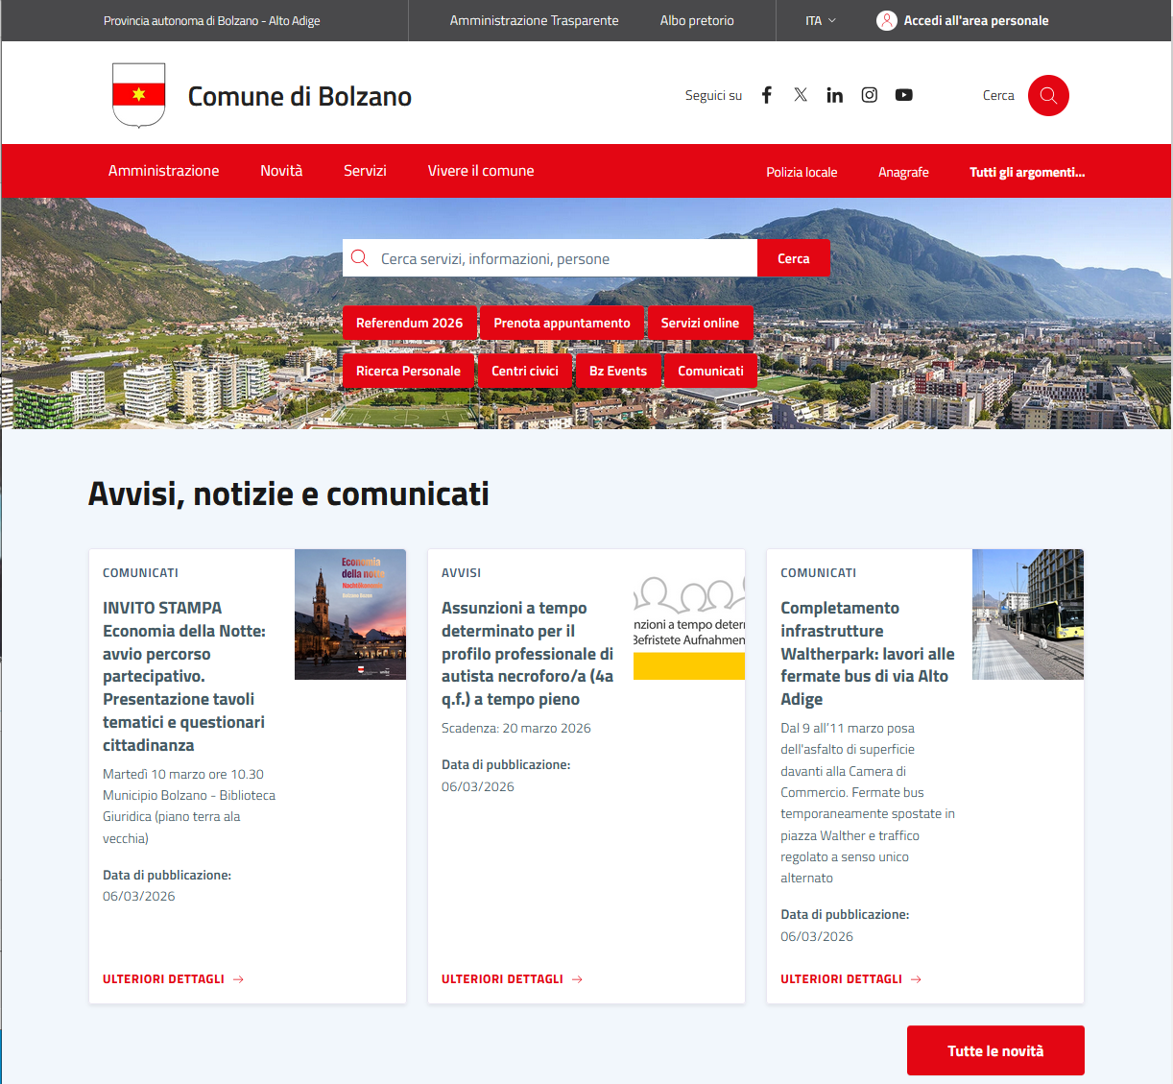
Sito web comunale
Il Comune in tasca
Nuovo sito: mobile-first, cittadino-always, accessibile a tutti!
L’esperienza del cittadino (Misura PNRR 1.4.1)
Abbiamo reso il sito web comunale ancora più intuitivo e semplice da navigare e aderente alle linee guida dell’Agenzia per l’Italia Digitale (AGID)
È molto più di un restyling: sono stati applicati gli standard per una migliore fruizione da parte del cittadino
Finanziamento PNRR: € 162.545,00
Ripartizione 2 – Programmazione, controllo, sistema informativo

Slide 8

Archivio Nazionale di Stato Civile
Certificati in un clic: ANPR – Stato Civile Digitale ANSC
(Misura PNRR 1.4.4)
Siamo passati all’Anagrafe Nazionale (ANPR) e allo Stato Civile digitale (ANSC) con effetti per:
  il cittadino, che può scaricare certificati di nascita o residenza legalmente validi direttamente da casa
  la sicurezza, la Polizia Municipale può consultare i dati in tempo reale, rendendo i controlli sul territorio più rapidi e efficaci
  efficienza interna, i servizi abilitati possono verificare online le situazioni anagrafiche
Finanziamento PNRR: € 19.642,00
Ripartizione 2 – Programmazione, controllo, sistema informativo

Slide 9

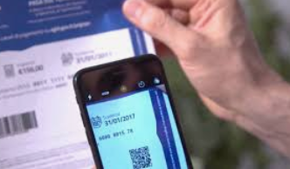
PagoPA
Paga come vuoi, dove vuoi: QR Code e via!
(Misura PNRR 1.4.3)
Attivato da tempo per diversi servizi comunali
Il cittadino può pagare quando vuole, senza errori formali d’importo, con rilascio di ricevuta telematica di pagamento
PagoPA
Finanziamento PNRR: € 35.711,00
Ripartizione 2 – Programmazione, controllo, sistema informativo

Slide 10
Riepilogo progetti
PROGETTO | MISURA - BANDO PNRR CUP | AVVIO PROGETTO | CONCLUSIONE PROGETTO | FINANZIAMENTO PNRR
Migrazione cloud nel PSN | 1.2 - Abilitazione al cloud per le PA locali - Comuni - Aprile 2022 I51C22CC000970001 | 29/06/2022 | 08/01/2026 | 822.474,00 €
Sito web comunale | 1.4.1 - Esperienza del cittadino - Comuni - Settembre 2022 I51F22003520006 | 28/09/2022 | 03/02/2026 | 162.545,00 €
SEND | 1.4.5 - Notifiche Digitali - Comuni - Settembre 2022 I51F2200379006 | 18/10/2022 | 10/10/2023 | 69.000,00 €
PDND | 1.3.1 - Piattaforma Digitale Nazionale Dati - Comuni - Ottobre 2022 I51F22007230001 | 03/02/2023 | 18/01/2024 | 203.435,00 €
PagoPA | 1.4.3 - Adozione piattaforma PagoPA - Comuni - Settembre 2022 I51F23000260006 | 22/03/2023 | 01/12/2023 | 35.711,00 €
ANNCSU | 1.3.1 - Piattaforma Digitale Nazionale Dati - ANNCSU Comuni - Maggio 2025 I51J25001720006 | 09/07/2025 | 02/02/2026 | 18.990,54 €
ANPR - ANSC | 1.4.4 - Estensione dell'utilizzo dell'Anagrafe Nazionale Digitale (ANPR) - Adesione allo Stato Civile digitale (ANSC) - Comuni - luglio 2025 I51F25000890006 | 18/07/2025 | 08/01/2026 | 19.642,00 €
TOTALE FINANZIATO |  |  |  | 1.331.797,54 €
Ripartizione 2 – Programmazione, controllo, sistema informativo

Slide 11
ALCUNI DATI
Il 90% della popolazione italiana è connessa a Internet (Il 90% degli italiani va su Internet tutti i giorni - report AGCom italiani-internet) - Media nei Paesi dell’Unione Europea è pari al 95%
Oltre il 97% degli utenti italiani accede a Internet tramite dispositivi mobili, soprattutto smartphone [businessonline.it]
Il 55% della popolazione utilizza servizi bancari online (Digital Banking Experience Report 2025 - media europea 70%)
Il 55,1% della popolazione ha interagito online con la PA (rilevazione Eurostat febbraio/2025)
Risultano attive 82,2 milioni di connessioni mobili, pari al 139% della popolazione (più SIM a persona). [datareportal.com]
La copertura FTTP (fibra fino all’abitazione) ha raggiunto il 70,7%, allineata alla media UE. [digital-st....europa.eu]
L’Italia digitale al 31/12/2025: un Paese molto più connesso di quanto immaginiamo

Slide 12
ALTO ADIGE
Il 93% delle famiglie altoatesine con almeno un componente tra i 16 e i 74 anni ha accesso ad Internet da casa
L’89% delle persone utilizza Internet ogni giorno, in linea con il valore nazionale pari all’89%
Il 63% delle persone dichiara di aver utilizzato servizi bancari online negli ultimi tre mesi
Il 50% della popolazione altoatesina afferma di aver usato Internet negli ultimi 12 mesi per interagire con la P.A.
Report ufficiale ASTAT “Popolazione altoatesina e ICT – 2025 (popolazione tra i 16 e i 74 anni)

